Slide 1
重载
函数重载
操作符重载

Slide 2
函数重载
函数重载允许一个程序内声明多个名称相同的函数，这些函数可以完成不同的功能，并可以带有不同类型、不同数目的参数及返问值。函数重载要求编译器能够唯一地确定调用一个函数时应执行哪个函数代码，即采用哪个函数的实现。确定函数实现时，要求从函数参数的个数和类型上来区分。

Slide 3
1. 函数重载的意义
所谓函数重载是指同一个函数名可以对应着多个函数的实现。
2. 函数重载的实现
定义函数时只要函数名相同而参数不同，就可以实现函数的重载。

Slide 4
例子：
1.求两个操作数之和。
2.下面程序找出几个整型数据中的最小值。
//fillname: chongzhai1.cpp, chongzhai2.cpp

Slide 5
注意：
① 重载函数的返回类型，即函数类型可以相同，也可以不同。但如果仅仅是返回类型不同，而函数名相同、形参表也相同，则是非法的。在编译时会认为是语法错误。例如：
int fun(int a,int b)
float fun(int a,int b)
就是不合法的。
② 还有一种情况，如：
int fun(int a,int b)
int fun(int x,int y)
虽然是合法的，但不是重载。它只是对同一函数原型的多次声明。

Slide 6
3. 函数重载的匹配
调用一个重载函数时，编译器是如何知道该调用那个函数呢？这就要根据实参和形参类型以及参数的个数来决定。

Slide 7
运算符重载
运算符重载的函数一般地采用如下两种形式：成员函数形式和友元函数形式。这两种形式都可访问类中的私有成员。

Slide 8
1. 运算符重载的几个问题
（1）运算符重载的作用
运算符重载允许C/C++的运算符在用户自定义类型（类）上拥有一个用户定义的含义。

Slide 9
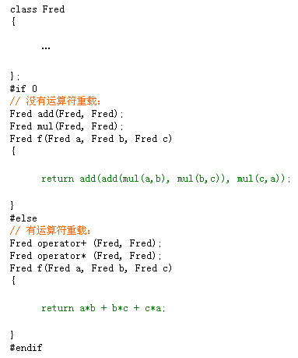

Slide 10
（2） 几乎所有的运算符都可用作重载。但下列运算符不允许重载： . *（指针运算符） :: ?: sizeof
（3） 运算符重载后，运算符的优先级和结合性不变
（4） 编译程序对运算符函数的选择，遵循着函数重载的选择原则。
（5） 重载运算符不可臆造新的运算符；重载运算符坚持4个“不能改变”。

Slide 11
2. 运算符重载的形式
（1） 重载为类的成员函数
重载为类的成员函数的语法格式：
类名 operator 运算符(<参数表>)
{
…
}
其中，operator是定义运算符重载函数的关键字。
引例：//filename: chongzhai3

Slide 12
实例分析：定义一个Time类用来保存时间（时、分、秒），通过重载操作符“+”实现两个时间的相加。
说明：
重载为成员函数时，总是隐含了一个参数，该参数是this指针。this指针是指向调用该成员函数对象的指针。这样，双目运算符仅有一个参数。对单目运算符，重载为成员函数时，不能再显式说明参数。
//filename: zhongzhai4

Slide 13
（2） 重载为友元函数
重载为友元函数的语法格式：
friend 类型说明符 operator 运算符(参数表)
{
…
}
说明：
运算符重载函数还可以为友元函数。当重载友元函数时，将没有隐含的参数this指针。这样，对双目运算符，友元函数有2个参数，对单目运算符，友元函数有一个参数。但是，有些运行符不能重载为友元函数，它们是：“=”，“( )”，“[]”和“->”。

Slide 14
用友元函数形式重写上例time。
//filename：chongzhai 5

Slide 15
（3） 两种重载形式的比较
一般说来，单目运算符最好被重载为成员函数；双目运算符最好被重载为友元函数，但是有的双目运算符还是重载为成员函数为好，例如赋值运算符，因为它如果被重载为友元函数，将会出现与赋值语义不一致的地方。

Slide 16
3. 其他运算符的重载举例
（1） 下标运算符重载
下标运算符举例。//filename: chongzhai6
（2） 重载增1减1运算符
重载增1减1运算符的应用。 //filename: chongzhai7
（3） 重载函数调用运算符
函数调用运算符的重载。 //filename: chongzhai8

